Slide 1
Jak funguje Kubernetes (skoro) deep dive
Tomáš Kubica
https://www.tomaskubica.cz/tag/kubernetes/
https://github.com/tkubica12/kubernetes-demo

Slide 2
Základní objekty v Kubernetes

Slide 3
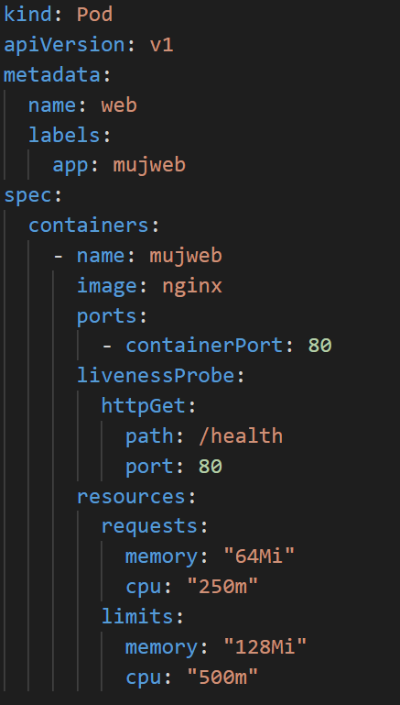
Pod
Nejmenší jednotka nasazení
Pod má labels (to se bude hodit později)
1 a více kontejnerů, které mohou sdílet file system (přes Volume EmptyDir), networking (loopback) nebo IPC
Kdy dle Kubernetes Pod běží a nemusí ho restartovat? Když process id 0 běží + pokud prochází livenessProbe (http request nebo command v OS)
Pod říká, jaký potřebuje minimální výkon
Limitujeme Pod, aby nevyžral všechny zdroje

Slide 4
Pod
Master database (Etcd)
Node1
labels:
color: red
kubectl -> Pod
Node2
labels:
color: red
Kubectl zapíše definici Podu do databáze
Node3
labels:
color: green

Slide 5
Pod
Master database (Etcd)
Node1
labels:
color: red
kubectl -> Pod
Watch
Jsou nějaké Pody, u kterých není vyplněno políčko Node?
Node2
labels:
color: red
Scheduler
Kubectl zapíše definici Podu do databáze
Scheduler se dozví, že existuje Pod, u kterého není informace o Nodu
Node3
labels:
color: green

Slide 6
Pod
Master database (Etcd)
Node1
labels:
color: red
kubectl -> Pod
Watch
Jsou nějaké Pody, u kterých není vyplněno políčko Node?
Node2
labels:
color: red
Scheduler
Kubectl zapíše definici Podu do databáze
Scheduler se dozví, že existuje Pod, u kterého není informace o Nodu
Scheduler rozhodne na jakém Nodu má Pod běžet
Node3
labels:
color: green

Slide 7
Pod
Predicates (hard) – odfiltruj všechny Nody, které nesplňují základní požadavky
Priorities (soft) – zbytek seřaď podle míry vhodnosti
Není možné podmínky splnit?
Podívej se, jestli není Pod s horší podPriority, který by se dal vykopnout
Označ, že Pod se teď nedá nasadit, ale zkoušej to v dalších smyčkách znova
Cluster autoscaler zjistí, že už se nedá nějaký Pod nasadit z kapacitních důvodů a pokud nedosáhl maxima nodů, řekne Azure, aby přidal další
Scheduler
Scheduler se aplikuje jen při nasazení/přenasazení Podu. Kubernetes v tuto chvíli nedělá nějaké pozdější přehodnocení nebo rebalancing.

Slide 8
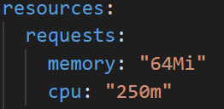
Pod
Scheduler
Požadavky na CPU (milicores) a paměť jsou odečítány z kapacity Nodů. Pokud se na Node nový Pod nevejde, scheduler ho vyřadí z výpočtu.
Pro ty Nody, kam se Pod dá dát provede Scheduler prioritizaci s ohledem na optimální rozložení požadavků na paměť vs. CPU.
Na žádný node už se nic nevejde
Na oba nody se ještě něco vejde
4 core
8 GB
4 core
8 GB
4 core
8 GB
4 core
8 GB
P2
P4
versus
P4
P4
P2
P2
P2
P1
P3
P4
P1
P3
P1
P3
P1
P3

Slide 9
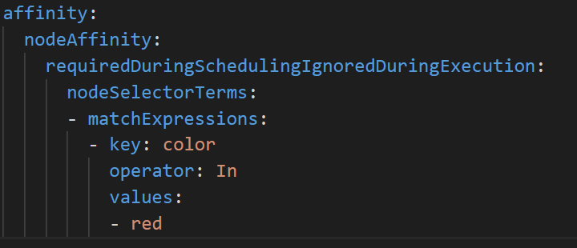
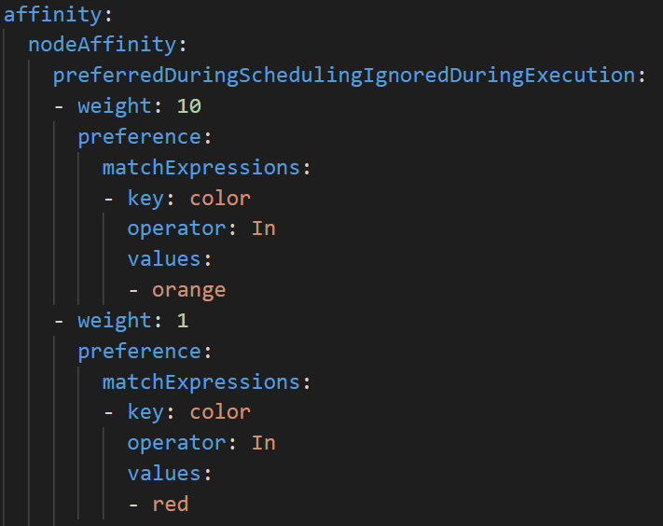
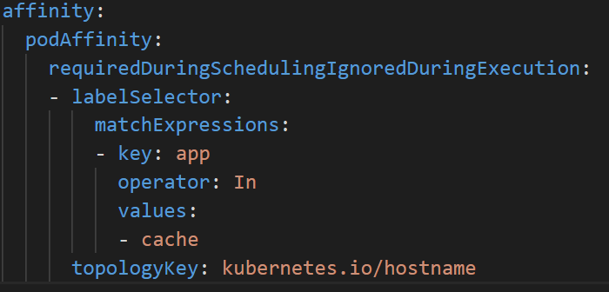
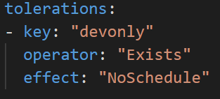
Pod
Scheduler
Pravidla mohou být tvrdá (raději nenasadím pokud nesplňuji) nebo měkká (preferuji, ale smířím se i s jiným)
nodeAffinity (a starší NodeSelector) láká Pod k nějakému Nodu či skupině nodů (podle jejich labelů). Například potřebuji běžet na Nodu s GPU, na Nodu s Windows apod.
podAffinity láká Pod na Node, na kterém už běží nějaký jiný Pod s určitým labelem (např. web Pod chci co nejblíž cache Podu)
podAntiAffinity rozděluje např. pody se stejnými Labely co nejdál od sebe přes availability zóny nebo update domény v Azure
Taint je opak nodeAffinity, místo přitahování odrazuje. Taint na Node je příznak divnosti a scheduler na něj nebude dávat Pody, pakliže ty explicitně nemají toleration na tento taint. Například máte nody B-series a D-series nodech a nechcete, aby na B něco přistálo omylem, jen neprodukční věci s explicitní tolerancí. Další příklad jsou Virtual Nodes, batch zpracování na Low Priority VM nebo vzácnější mašiny (GPU – nechcete, aby tam někdo pustil web a zabíral drahý stroj zbytečně)

Slide 10
Pod
Master database (Etcd)
Node1
labels:
color: red
kubectl -> Pod
Watch
Jsou nějaké Pody, u kterých není vyplněno políčko Node?
Write
nodeName: Node1
Node2
labels:
color: red
Scheduler
Kubectl zapíše definici Podu do databáze
Scheduler se dozví, že existuje Pod, u kterého není informace o Nodu
Scheduler rozhodne na jakém Nodu má Pod běžet
Scheduler připíše rozhodnutí k Podu do databáze
Node3
labels:
color: green

Slide 11
Pod
Master database (Etcd)
Watch
Jsou nějaké Pody, u kterých jsem napsaný jako Node?
Node1
labels:
color: red
kubectl -> Pod
Watch
Jsou nějaké Pody, u kterých není vyplněno políčko Node?
web
Write
nodeName: Node1
Node2
labels:
color: red
Scheduler
Kubectl zapíše definici Podu do databáze
Scheduler se dozví, že existuje Pod, u kterého není informace o Nodu
Scheduler rozhodne na jakém Nodu má Pod běžet
Scheduler připíše rozhodnutí k Podu do databáze
Nody se pravidelně informují, jestli nejsou nějaké Pody, u kterých je jejich jméno. Pokud ano a Pody neběží, zavolají Docker a spustí je.
Node3
labels:
color: green

Slide 12
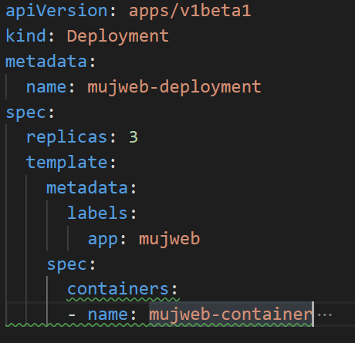
Deployment
Deployment využívá ReplicaSet pro udržování stanoveného počtu replik Podu v clusteru
Pokud v Deploymentu změním image, vytvoří další ReplicaSet a udělá pozvolný rolling upgrade
Používejte Deployment i když chcete jen jeden Pod, protože vám zajistí jeho spuštění na jiném Nodu, pokud ten jeho umře
Deployment pozná své Pody podle jejich label
Spec je definice Podu

Slide 13
Deployment
Master database (Etcd)
Node1
labels:
color: red
kubectl -> Deployment
Watch
Jaké jsou deploymenty?
Node2
labels:
color: red
Deployment controller
Scheduler
Deployment si načítá informace o Deploymentech a reálných nasazeních Podů
Mám ReplicaSet? Pokud ne vytvořím. Je v ReplicaSetu správná verze image? Pokud ne, vytvořím nový ReplicaSet a spustím rolling upgrade
Node3
labels:
color: green

Slide 14
Deployment
Master database (Etcd)
Node1
labels:
color: red
kubectl -> Deployment
Watch
Jaké jsou deploymenty?
Pody a jejich labely?
Nová definice Podu
Node2
labels:
color: red
Deployment controller
Scheduler
Deployment si načítá informace o Deploymentech a reálných nasazeních Podů
Mám ReplicaSet? Pokud ne vytvořím. Je v ReplicaSetu správná verze image? Pokud ne, vytvořím nový ReplicaSet a spustím rolling upgrade
Kolik Podů s daným label v clusteru reálně běží? Je počet tak jak je požadováno? Pokud ne, přidám nebo uberu definici Podů
Node3
labels:
color: green

Slide 15
Deployment
Master database (Etcd)
Node1
labels:
color: red
kubectl -> Deployment
Watch
Jaké jsou deploymenty?
Pody a jejich labely?
Nová definice Podu
Node2
labels:
color: red
Deployment controller
Scheduler
Deployment si načítá informace o Deploymentech a reálných nasazeních Podů
Mám ReplicaSet? Pokud ne vytvořím. Je v ReplicaSetu správná verze image? Pokud ne, vytvořím nový ReplicaSet a spustím rolling upgrade
Kolik Podů s daným label v clusteru reálně běží? Je počet tak jak je požadováno? Pokud ne, přidám nebo uberu definici Podů
Scheduler zjistí, že jsou Pody bez přiřazeného Nodu a nějaký jim vybere
Node3
labels:
color: green

Slide 16
Deployment
Master database (Etcd)
Node1
labels:
color: red
kubectl -> Deployment
Watch
Jaké jsou deploymenty?
Pody a jejich labely?
mujweb-depoyment-xfg84
Nová definice Podu
Node2
labels:
color: red
Deployment controller
Scheduler
Deployment si načítá informace o Deploymentech a reálných nasazeních Podů
Mám ReplicaSet? Pokud ne vytvořím. Je v ReplicaSetu správná verze image? Pokud ne, vytvořím nový ReplicaSet a spustím rolling upgrade
Kolik Podů s daným label v clusteru reálně běží? Je počet tak jak je požadováno? Pokud ne, přidám nebo uberu definici Podů
Scheduler zjistí, že jsou Pody bez přiřazené Nodu a nějaký jim vybere
Nody zjistí, že jsou pro ně určené Pody a spustí je
mujweb-depoyment-adf7f
Node3
labels:
color: green
mujweb-depoyment-xgt8k

Slide 17
Deployment
Master database (Etcd)
Node1
labels:
color: red
kubectl -> Deployment
Watch
Jaké jsou deploymenty?
Pody a jejich labely?
mujweb-depoyment-xfg84
Node2
labels:
color: red
Deployment controller
Scheduler
Deployment si načítá informace o Deploymentech a reálných nasazeních Podů
Mám ReplicaSet? Pokud ne vytvořím. Je v ReplicaSetu správná verze image? Pokud ne, vytvořím nový ReplicaSet a spustím rolling upgrade
Kolik Podů s daným label v clusteru reálně běží? Je počet tak jak je požadováno? Pokud ne, přidám nebo uberu definici Podů
Scheduler zjistí, že jsou Pody bez přiřazené Nodu a nějaký jim vybere
Nody zjistí, že jsou pro ně určené Pody a spustí je
Umřel nám jeden Node
mujweb-depoyment-adf7f
Node3
labels:
color: green
mujweb-depoyment-xgt8k

Slide 18
Deployment
Master database (Etcd)
Node1
labels:
color: red
kubectl -> Deployment
Watch
Jaké jsou deploymenty?
Pody a jejich labely?
mujweb-depoyment-xfg84
Nová definice Podu
Node2
labels:
color: red
Deployment controller
Scheduler
Deployment si načítá informace o Deploymentech a reálných nasazeních Podů
Mám ReplicaSet? Pokud ne vytvořím. Je v ReplicaSetu správná verze image? Pokud ne, vytvořím nový ReplicaSet a spustím rolling upgrade
Kolik Podů s daným label v clusteru reálně běží? Je počet tak jak je požadováno? Pokud ne, přidám nebo uberu definici Podů
Scheduler zjistí, že jsou Pody bez přiřazené Nodu a nějaký jim vybere
Nody zjistí, že jsou pro ně určené Pody a spustí je
Umřel nám jeden Node
Deployment/ReplicaSet zjistí, že má mít 3 Pody, ale běží jen 2. Do DB tedy zapíše další Pod
mujweb-depoyment-adf7f
Node3
labels:
color: green
mujweb-depoyment-xgt8k

Slide 19
Deployment
Master database (Etcd)
Node1
labels:
color: red
kubectl -> Deployment
Watch
Jaké jsou deploymenty?
Pody a jejich labely?
mujweb-depoyment-xfg84
Nová definice Podu
Node2
labels:
color: red
Deployment controller
Scheduler
Deployment si načítá informace o Deploymentech a reálných nasazeních Podů
Mám ReplicaSet? Pokud ne vytvořím. Je v ReplicaSetu správná verze image? Pokud ne, vytvořím nový ReplicaSet a spustím rolling upgrade
Kolik Podů s daným label v clusteru reálně běží? Je počet tak jak je požadováno? Pokud ne, přidám nebo uberu definici Podů
Scheduler zjistí, že jsou Pody bez přiřazené Nodu a nějaký jim vybere
Nody zjistí, že jsou pro ně určené Pody a spustí je
Umřel nám jeden Node
Deployment/ReplicaSet zjistí, že má mít 3 Pody, ale běží jen 2. Do DB tedy zapíše další Pod
Scheduler najde nepřiřazený Pod, přiřadí mu Node, ten to zjistí a spustí Pod
mujweb-depoyment-adf7f
Node3
labels:
color: green
mujweb-depoyment-xgt8k
mujweb-depoyment-198gf

Slide 20
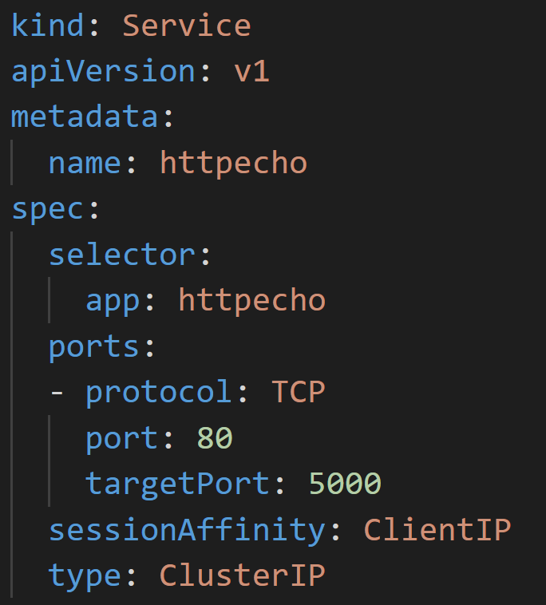
Service
Service se používá pro discovery služeb a load balancing přes virtuální IP a to buď uvnitř clusteru (interní služby) nebo i zvenku (využívá driver na Azure)
Pro Discovery vznikne vnitřní DNS záznam podle jména
Selector identifikuje Pody podle labelů
Vnější a vnitřní port mohou být různé
Balancing může být náhodný a nebo na základě zdrojové IP adresy (request ze stejné IP bude směrován na stále stejný Pod)
Type říká, jak má Service fungovat (jen interní, externí, jen pro discovery apod.)
DNS záznamy jsou v rámci namespace. Pokud se potřebujete odkázat na jiný, použijte celé FQDN: service.namespace.svc.cluster.local

Slide 21
Service
Master database (Etcd)
Node1
labels:
color: red
kubectl -> Service
Watch
Jaké jsou services?
Pody a jejich labely?
Definice Endpoints
Node2
labels:
color: red
Service controller
Service kontroler si posbírá informace o všech Podech, které odpovídají nastavenému selektoru
Service se podívá na readinessProbe, aby zjistila, které Pody odpovídají a jsou připraveny přijímat requesty
Service zapíše všechny připravené Pody do seznamu Endpoints a založí DNS record
Node3
labels:
color: green

Slide 22
Service
Master database (Etcd)
Node1
labels:
color: red
kubectl -> Service
Watch
Jaké jsou services?
Pody a jejich labely?
LB a VIP - iptables
Definice Endpoints
Node2
labels:
color: red
Service controller
Service kontroler si posbírá informace o všech Podech, které odpovídají nastavenému selektoru
Service se podívá na readinessProbe, aby zjistila, které Pody odpovídají a jsou připraveny přijímat requesty
Service zapíše všechny připravené Pody do seznamu Endpoints a založí DNS record
Node poslouchá, jestli nemá mít založena load-balancing pravidla (aktuálně iptables), virtuální IP a pokud ano, nastaví je.
LB a VIP - iptables
Node3
labels:
color: green
LB a VIP - iptables

Slide 23
Service
Type=ClusterIP vytvoří DNS record uvnitř clusteru a virtuální IP adresu, na kterou se mohou ostatní Pody v clusteru obracet
By default Service spravedlivě balancuje provoz na všechny Pody bez ohledu na to, jestli jsou na stejném nodu nebo jiném (to se dá změnit, o tom později)
Service LB
Service LB
Svc1-pod1
Svc1-pod2
Pod-standalone
Node1
Node2

Slide 24
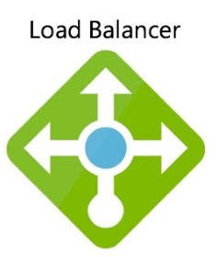
Service
Public IP (default)
Private IP
annotations:
service.beta.kubernetes.io/azure-load-balancer-internal: "true"
service.beta.kubernetes.io/azure-load-balancer-internal-subnet: "testingvm-subnet"
Type=LoadBalancer udělá dvě věci:
Totéž co ClusterIP (interní virtuální IP, interní balancing, interní DNS record)
Přes Azure driver založí IP v Azure‚ ve VNETu nebo public) a nastaví přijímací pravidla v Nodech
Je možné i určit konkrétní externí IP fixně (ale v případě Public IP musíte nejdřív ručně vytvořit IP v Azure v RG, kde je AKS)
Service běží na všech Nodech a Azure LB balancuje na všechny. Service to umí přeposlat na jiný Node.
Service LB
Service LB
Svc1-pod2
Pod-standalone
Node1
Node2

Slide 25
Service
Public IP (default)
Private IP
annotations:
service.beta.kubernetes.io/azure-load-balancer-internal: "true"
service.beta.kubernetes.io/azure-load-balancer-internal-subnet: "testingvm-subnet"
Default režim zajišťuje spravedlivé rozdělení zátěže na Nody, ale může přidávat síťový hop navíc a zvyšovat tak latenci
Alternativně lze přepnout Service na režim, kdy Service posílá pouze lokálním Podům a ne na jiné Nody (externalTrafficPolicy: Local). To zlepšuje latenci, ale může znamenat méně rovnoměrné rozdělení zátěže (Azure LB posílá trafic 50/50, ale pokud budu mít na Node1 Pod 4x a na Node2 1x, budou Pody na Node1 dostávat každá 12,5% trafficu, zatímco ta jedna na Node2 50%.
Aby Azure LB neposílal traffic na Node, kde žádný Pod není, využije se Health probe, která Node vyřadí z poolu
Service LB
Service LB
Svc1-pod2
Pod-standalone
Node1
Node2

Slide 26
Service
Type=None – služba nedělá balancing, slouží pouze pro Discovery. Založí DNS záznam pro své jméno a v něm A záznam pro každý Pod. Používá se tam, kde si balancing dělám na aplikační úrovni.
Neuvedený selector – pokud nenapíšeme selector, Service si sama nepostaví seznam Endpointů. Nicméně můžeme ho nastavit ručně. Lze tak například Service namířit na legacy službu mimo cluster (například pro dobu migrace služby do clusteru)
Type=External – služba nemá žádné Pody a slouží jen pro nastavení DNS záznamu, kdy k interní DNS přiřadí CNAME (například pro namíření služby mimo cluster a příprava na postupnout migraci)
Type=NodePort – vystavení služby na portu Nodu – v Azure nepoužívejte, typ LoadBalancer je automatizovanější a lepší řešení

Slide 27
Service
Příklad canary release
1x Deployment s image v1, 3 repliky, labels app=web a type=release
1x Deployment s image v2, 1 replika, labels app=web a type=canary
1x Service se selektorem app=web (a ne type!)
Výsledkem je, že Deploymenty vytvoří dohromady 4 Pody, 3x v1 a 1x v2
Service „zachytí“ všechny 4 a 25% trafficu tak bude chodit na novou verzi služby
Limity tohoto řešení:
Procento canary trafficu je dané počtem instancí. Pokud chci na v2 jen 1% provozu, musel bych mít 99 instancí v1, což je finančně nesmysl
Možná se chci o směrování na canary verzi rozhodovat nějak chytřeji, například podle headeru requestu (identifikace beta verze aplikace například)
Pokud tyto požadavky uvnitř clusteru máte, tak je to jeden z důvodů poohlédnout se po Service Mesh technologii jako je Linkerd nebo Istio

Slide 28
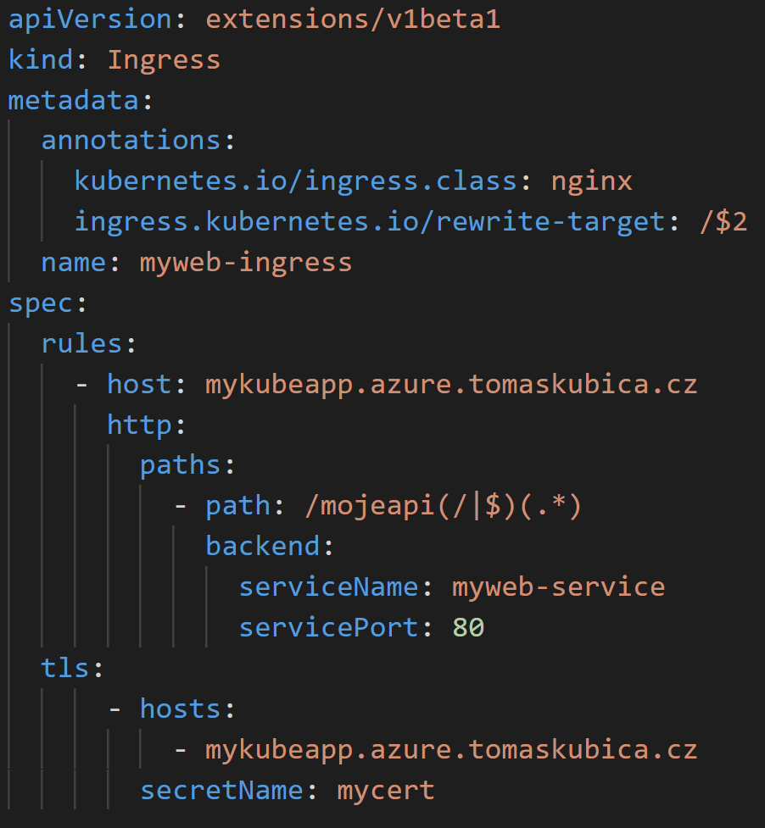
Ingress
Ingress definuje reverse proxy pravidla typicky na vstupu do clusteru
Anotacemi lze předávat nestandardní implementačně závislé parametry
Ingress reaguje na host header (může tak mít víc FQDN pod jednou IP)
Pravidlo může obsahovat regex v cestě (např. mykubeapp.azure.tomaskubica.cz/mojeapi/users bude navázáno na myweb-service/users)
Backend je definován jako Service
Ingress si umí z Secret vytáhnout certifikát a použít ho

Slide 29
Ingress
Master database (Etcd)
kubectl -> Ingress
Watch
Jaké jsou ingressy?
Které Pody patří do Service?
Ingress
kontroler
Ingress data plane
(NGINX, Traefik, Azure App Gw)
Ingress kontroler zjistí, že je nová nebo změněná definice Ingress
Kontroler načte Endpoints z cílové Service
Kontroler si stáhne certifikát ze Secret

Slide 30
Ingress
Master database (Etcd)
kubectl -> Ingress
Watch
Jaké jsou ingressy?
Které Pody patří do Service?
Ingress
kontroler
Ingress data plane
(NGINX, Traefik, Azure App Gw)
Ingress kontroler zjistí, že je nová nebo změněná definice Ingress
Kontroler načte Endpoints z cílové Service
Kontroler si stáhne certifikát ze Secret
Kontroler nakonfiguruje data plane
Data plane může být mimo cluster (Azure App Gw) nebo uvnitř jako běžný deployment+service (NGINX ingress)

Slide 31
Ingress
Public IP (default)
Private IP
annotations:
service.beta.kubernetes.io/azure-load-balancer-internal: "true"
service.beta.kubernetes.io/azure-load-balancer-internal-subnet: "testingvm-subnet"
NGINX Ingress data plane je Deployment a Service jako každá jiná
NGINX neposílá data na virtuální IP Service, ale vytáhne si z ní Endpoints a balancuje vlastními prostředky
High-perf varianta – NGINX na každém Node (DaemonSet) + externalTrafficPolicy: Local (Service)
Je možné mít víc NGINX kontrolerů, například jeden s Public IP a druhý s Private IP
NGINX Service
NGINX Service
NGINX Pod
NGINX Pod
App service
App service
App Pod
App Pod
Node1
Node2

Slide 32
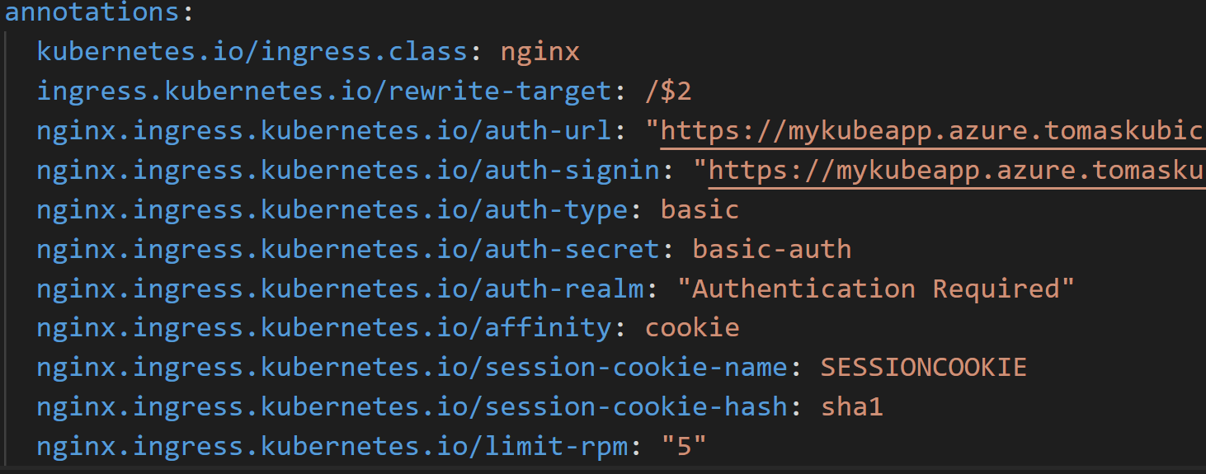
Ingress
Anotace umožňují předávat implementačně závislé nastavení, které není součástí standardní API definice
OAuth2 autentizační proxy
Basic autentizace
Session perzistence podle cookies
Rate limit

Slide 33
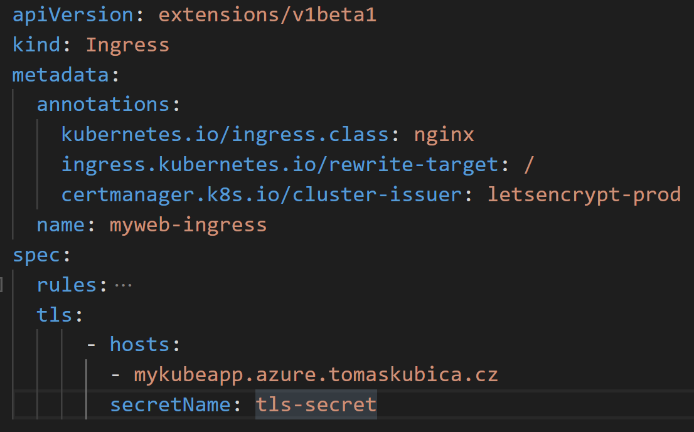
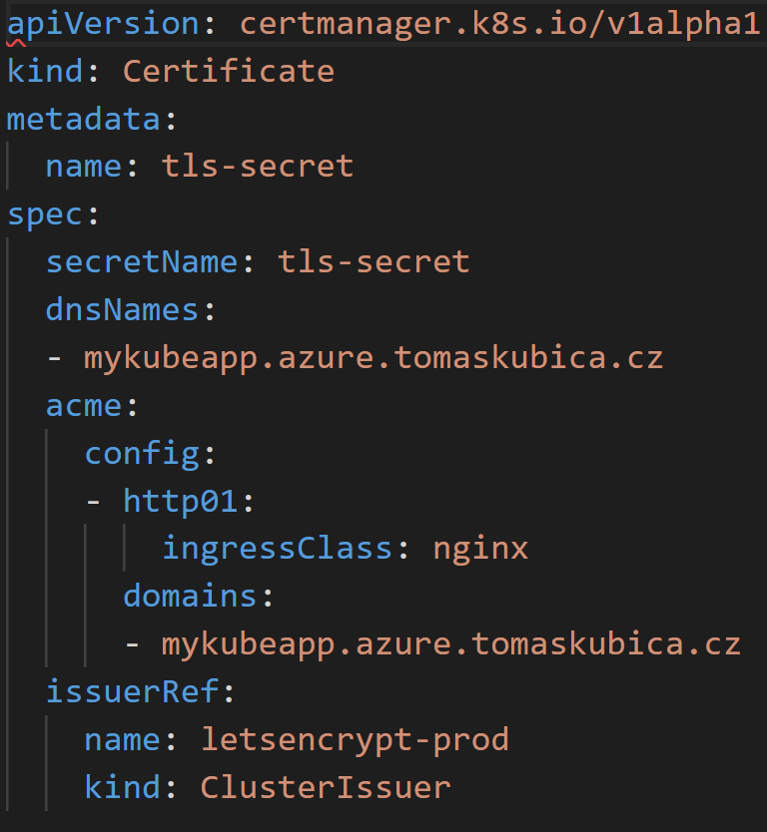
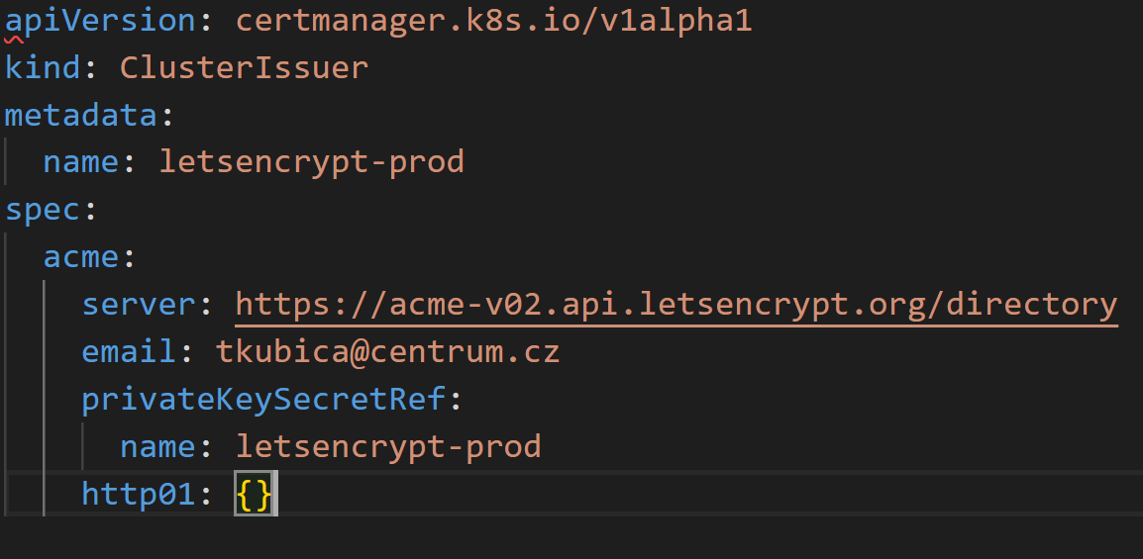
Ingress
Cert-manager komponentu lze použít k automatickému enrollmentu public certifikátů od různých poskytovatelů včetně Let’s encrypt (dejte pozor na rate limit omezení této služby)

Slide 34
Env
Kontejnerový image musí být univerzální pro všechna prostředí, takže je nutné mu po spuštění předat konfigurační data (feature flagy, provozní nastavení) a secrets (connection string do DB, API key, certifikát)
Definování přímo ve specifikaci Podu je problematické:
Nastavení je přímo součástí definice Podu a tím potřebuji jinou definici pro každé prostředí, což snižuje „protestovanost“
Definice Podu se dává do repo a Secrets tam principiálně nepatří z bezpečnostních důvodů
Env proměnná není bezpečný způsob předávání Secrets (mnoho aplikačních stacků při chybě dělá dump env a dává do logu!)
Do env proměnné nelze dát znak Enter, takže se nehodí pro předávání složitějších nastavení
Stávající řešení může být zvyklé na konfigurační soubor a ten principiálně nepatří do image, protože pak mám různý image pro různá prostředí a to snižuje „protestovanost“

Slide 35
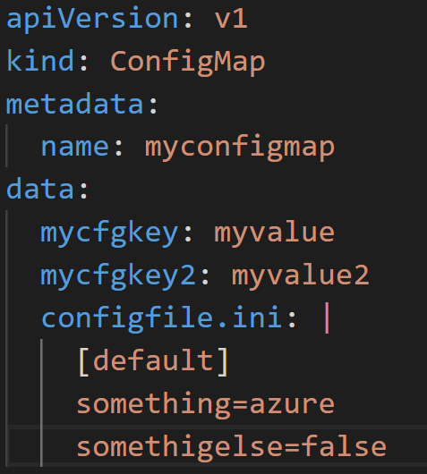
ConfigMap
ConfigMap odděluje konfigurační data od definice infrastruktury (například Deploymentu)
ConfigMap se nešifruje, není vhodná pro citlivá data
Do ConfigMap lze uložit i víceřádkové informace, například kompletní konfigurační soubor

Slide 36
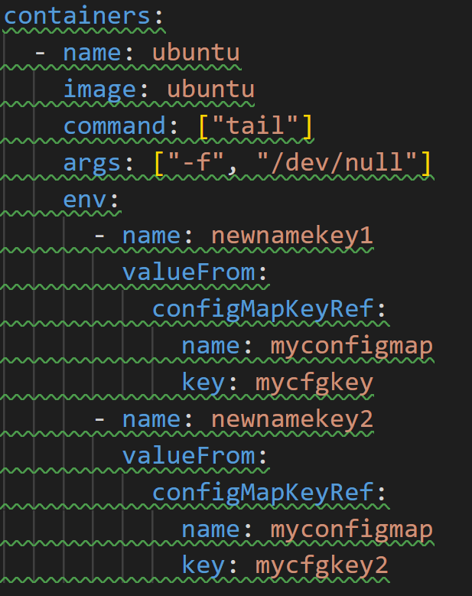
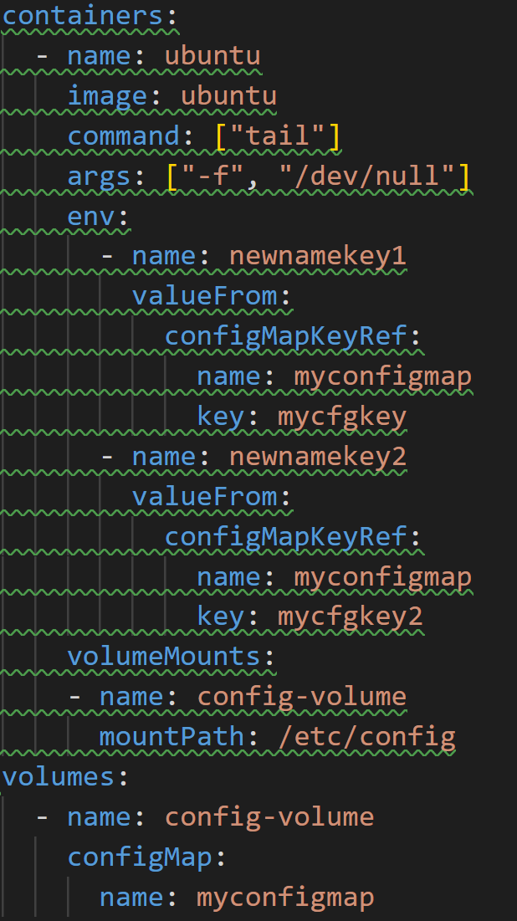
ConfigMap
ConfigMap lze namapovat do Podu jako environmentální proměnné, na což je mnoho existujících image připraveno bez nutnosti cokoli měnit. Nicméně při změně hodnoty je nutné provést restart Podu !
ConfigMap hodnoty lze také namapovat do formy souborů do file system. To umožňuje vstříknout soubor na místo, kde ho aplikace očekává. Změna hodnoty se dynamicky projeví ve změně hodnoty v souboru (pokud aplikace načítá soubor pravidelně, není nutné ji restartovat).

Slide 37
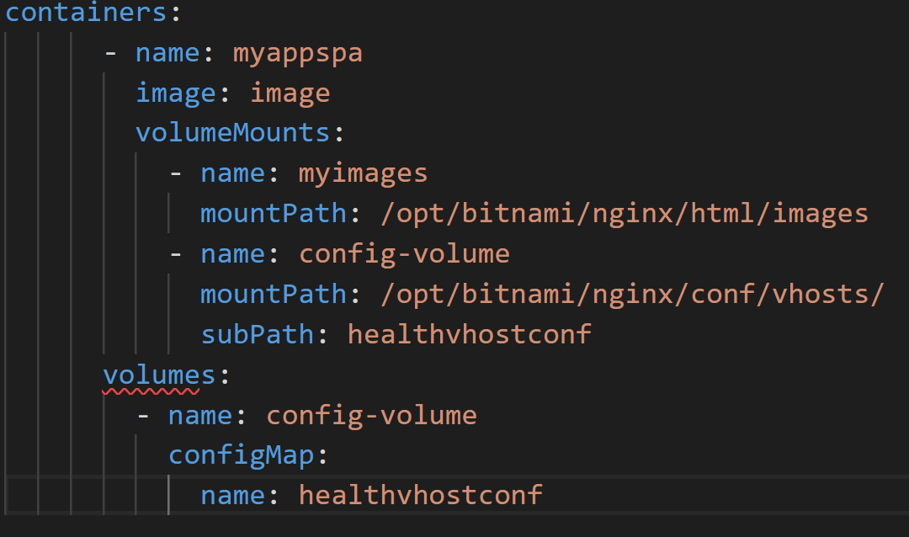
ConfigMap
Pokud potřebujete přidat soubor do adresáře, který už v image existuje, při běžném namapování o stávající soubory přijdete. Pokud chcete jen jeden přidat dovnitř, ale nezničit stávající, použijte subpath s konkrétním jménem nového souboru

Slide 38
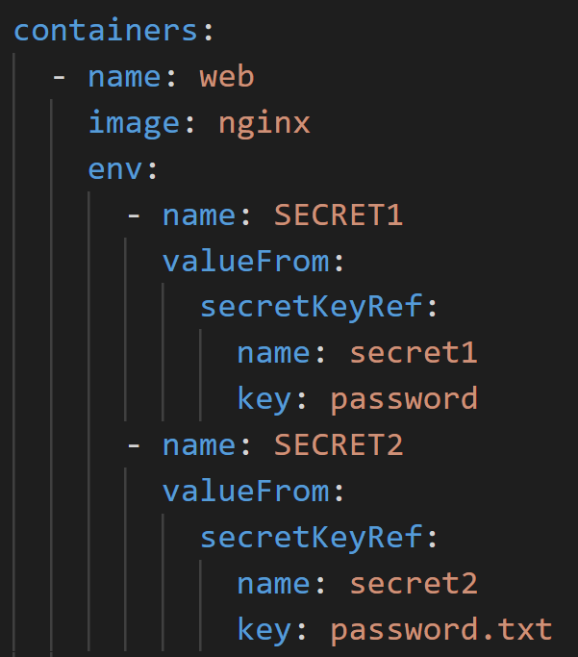
Secrets
Secrets jsou podobné ConfigMap a mapujete je do Podu jako env (není ideální bezpečnostní praxe z důvodu dumpu env při crash u některých aplikačních frameworků) nebo do souboru
Secrets se zakládají s base64 kódováním (pozor, nejde o šifru, považujte za plaintext)
Secrets se v clusteru ukládají bezpečněji, než ConfigMap
Secrets mají jiný RBAC a můžete oddělit správce Secrets od účtu, který dělá deployment
Secrets nepatří do repozitáře k ostatním objektům, neukládejte je tam. Vytvářejte je dynamicky při deploymentu (třeba z CI/CD nebo dosazením do Helm při nasazení)

Slide 39
Alternativy k ConfigMap a Secrets
Konfigurační nastavení můžete uložit do univerzálnější externí služby jako je Azure App Configuration Service, externí Etcd nebo Consul a vyzvedávat si aplikačním kódem
Nejbezpečnější a univerzální uložení Secrets je v Azure Key Vault:
Použijte Azure Key Vault FlexVolume pro namapování hodnoty do Podu bez změny aplikace
Vyzvedávejte si Secret kódem přímo z Key Vault:
Musíte ale vyřešit, jak získá kód credentials pro vyzvedávání z Key Vault
Použijte AAD Pod Identity pro bezpečné získání časově omezeného tokenu přes Managed Service Identity do Key Vaultu

Slide 40
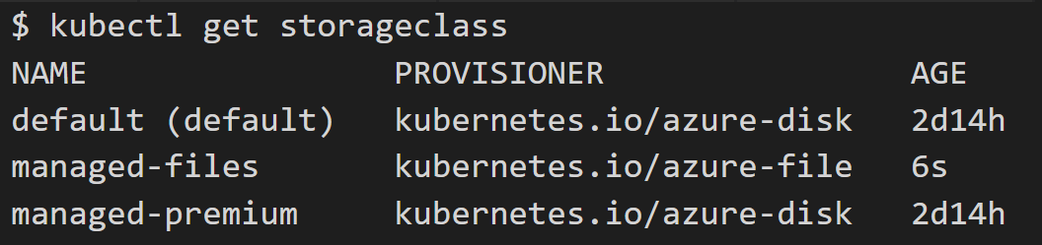
Volume
Persistent Volume umožňuje namapovat do kontejneru souborový systém zvenku, například pro přidání statického obsahu nebo k uložení state (databáze apod.), běžný Volume může sloužit pro sdílení souborového systému mezi kontejnery v jednom Podu (EmptyDir)
State je složitý a bolí to, preferujte externalizaci do PaaS (Azure SQL, MySQL, PostgreSQL, MariaDB, Blob, Cosmos/Mongo/Cassandra, Redis, …)
Nejpoužívanější Volume typy v AKS:
default (Managed Disk Standard) a managed-premium (Managed Disk Premium) – plné vlastnosti FS, vysoký výkon, pouze 1:1 připojení, přepojení na jiný node trvá minuty
Managed-files (Azure Files) – některé FS práva/flagy nefungují, lze připojit k více Podům současně, rychlé přepojení, s podporou Premium verze i rozumný výkon
Další high-perf alternativy – Azure NetApp Files, Portworks

Slide 41
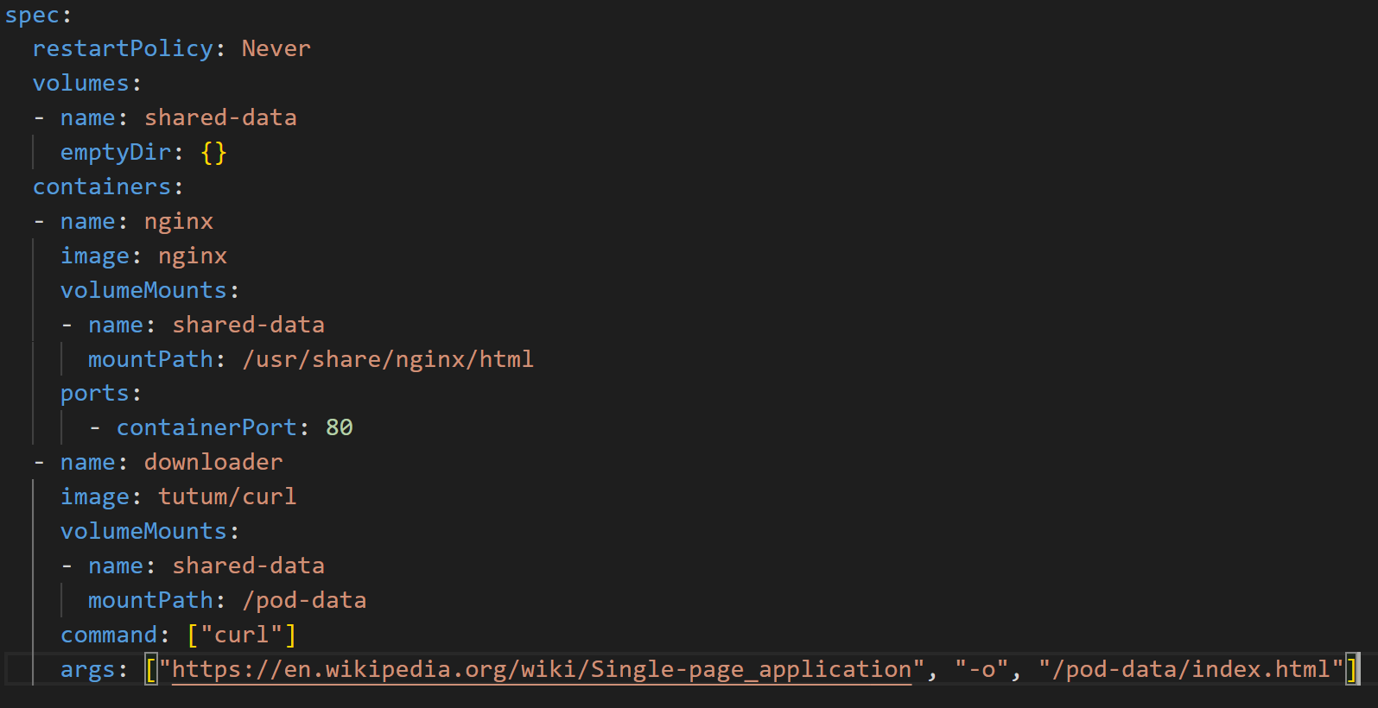
Volume
Volume typu EmptyDir může posloužit ke sdílení file system mezi kontejnery v jednom Podu

Slide 42
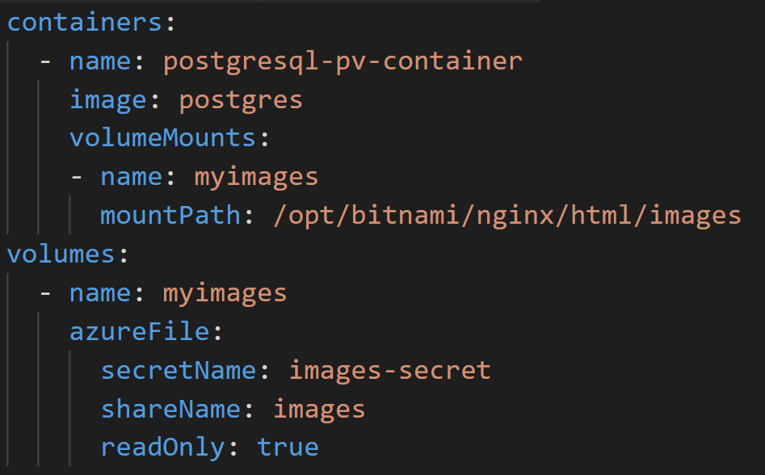
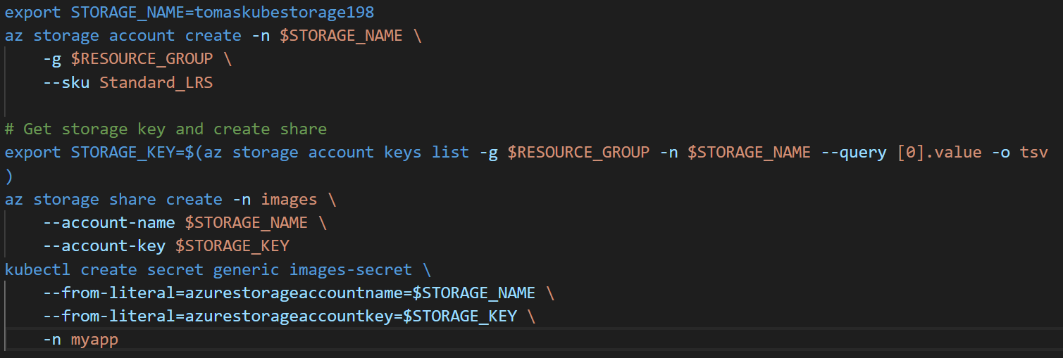
Volume
Existující Volume můžete připojit staticky
Přístupové údaje do Azure Files uložíte do Secret
Ideální například pro sdílení statického obsahu pro web servery

Slide 43
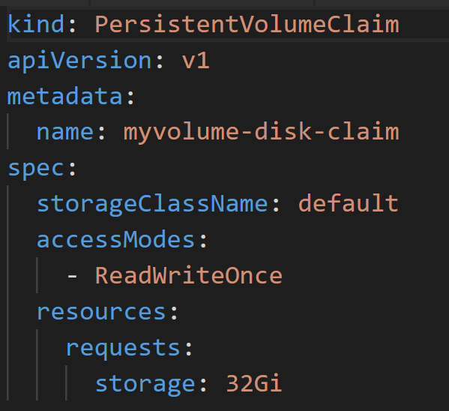
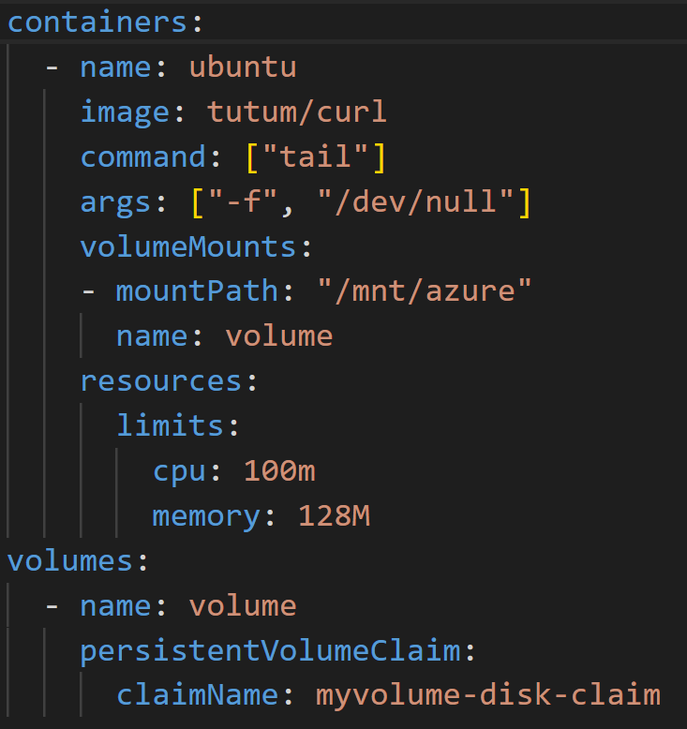
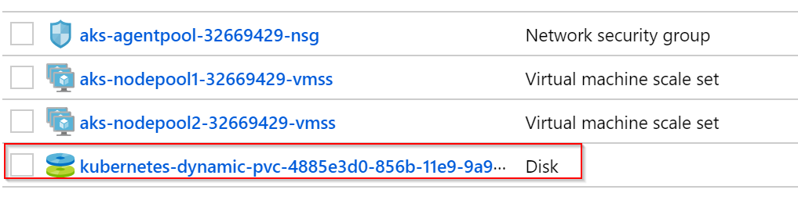
Volume
Persistent Volume Claim je žádost o úložiště a Kubernetes jej sváže s nějakým Persistent Volume (PVC je pro storage to, co Pod pro Compute a PV je pro storage to, co je Node pro Compute)
Kubernetes se pro PVC pokusí najít vhodný existující PV (podobně jako pro Pod hledá Node), ale pokud žádný nevyhovuje, může ho pro něj dynamicky vytvořit díky „driveru“ (storage class)
Pody si mapují PVC, což dává vrstvu abstrakce

Slide 44
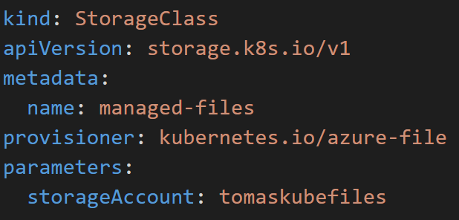
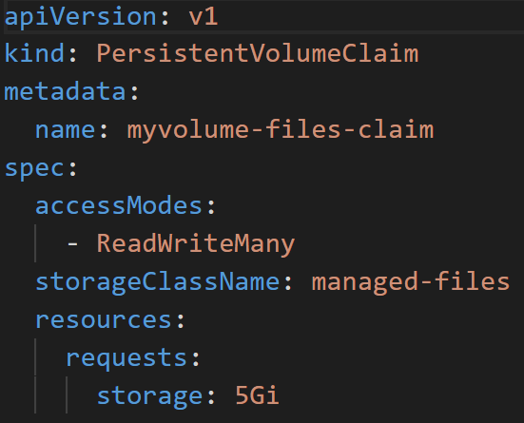
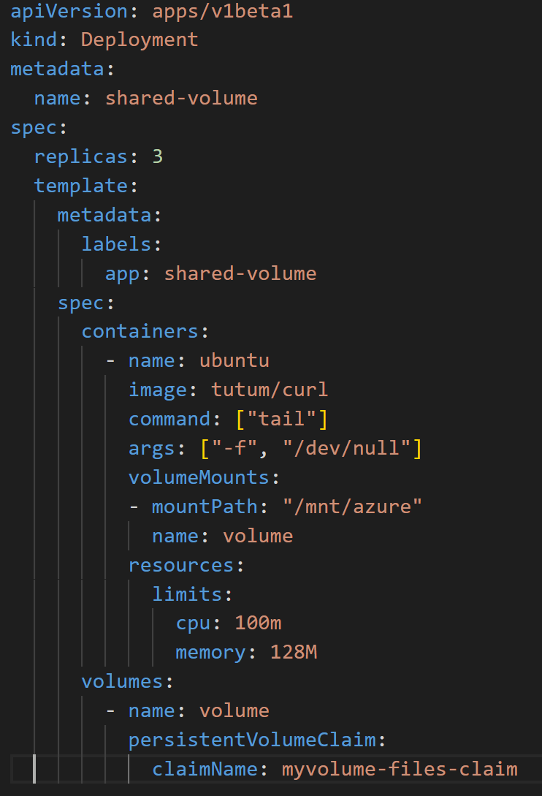
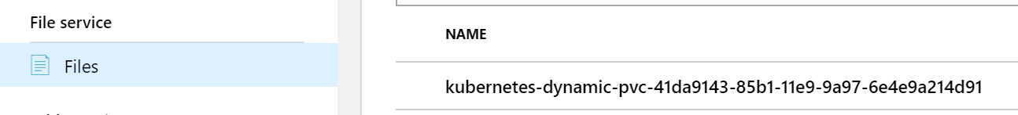
Volume
PVC můžeme použít s Deployment kontrolerem a všechny Pody budou koukat do stejného PVC/PV. To může být chtěný scénář (například komunikace v rámci clusteru, volba mastera, sdílená data), nicméně logicky funguje jen s ReadWriteMany (např. Azure Files)
Azure Files storage class odkazuje na existující storage account
PVC automaticky založí share
Deployment si mapuje PVC
Pokud potřebujete automatizovat vytváření separátního disku pro každého člena clusteru (typicky pro databázový cluster), použijte StatefulSet (viz dále).

Slide 45
Volume
Možná máte potřebu namapovat lokální temp volume Nodu pro získání rychlé cache do vašeho Podu. Lze použít hostPath, ale to má bezpečnostní otazníky. V Kubernetes 1.14 přibyla podpora Local Persistent Volumes jako bezpečnější řešení tohoto scénáře.
Flex Volume je technika, jak přidat Volume „drivery“ do Kubernetes mimo jeho hlavní kód. Toho využívá například Flex Volume pro Key Vault
V Kubernetes se připravuje i možnost mít Volume ne jako souborový systém namapovaný dovnitř (Azure Disk funguje tak, že si Node na něm vytvoří etx4 a to namapujte do Podu) – Raw Block Volume. To umožní do Podu namapovat blokové zařízení a Pod si na něm může vytvořit file system dle svého uvážení. Azure Disk už tuto vlastnost podporuje (dokumentace a oficiální podpora v AKS je v přípravě).

Slide 46
StatefulSet
Podobně jako Deployment je StatefulSet kontroler odpovědný za vytváření Podů a dodržování desired state
StatefulSet dává předvídatelné konzistentní názvy Podům (se Service Type=None zajišťuje konzistentní DNS record pro každý Pod)
V případě havárie Nodu rozjede StatefulSet Pod se stejným názvem a napojený na stejný PVC (Deployment v takovém případě vytváří Pod s náhodným názvem a novou storage)
StatefulSet vytváří Pody postupně a vždy počká, než Pod odpovídá na readinessProbe před tím, než začne vytvářet další (Deployment vytváří všechny najednou). To je důležité u stateful aplikace, kde chcete nejdřív v klidu nabootovat primární node, aby se stal masterem.
Při scale-down ubírá Pody odzadu (Deployment náhodně)
Při rolling upgrade postupuje StatefulSet Pod po Podu a odzadu

Slide 47
StatefulSet
Master database (Etcd)
Node1
labels:
color: red
kubectl -> StatefulSet
Watch
Jaké jsou deploymenty?
Pody a jejich labely?
Pod-0
Nová definice Podu
Node2
labels:
color: red
StatefulSet controller
Scheduler
Založ Pod-0, připoj Volume a počkej, až odpovídá na readinessProbe
Node3
labels:
color: green

Slide 48
StatefulSet
Master database (Etcd)
Node1
labels:
color: red
kubectl -> StatefulSet
Watch
Jaké jsou deploymenty?
Pody a jejich labely?
Pod-0
Nová definice Podu
Node2
labels:
color: red
StatefulSet controller
Scheduler
Založ Pod-0, připoj Volume a počkej, až odpovídá na readinessProbe
Založ Pod-1, připoj Volume a počkej, až odpovídá na readinessProbe
Založ Pod-2, připoj Volume a počkej, až odpovídá na readinessProbe
Pod-1
Node3
labels:
color: green
Pod-2

Slide 49
StatefulSet
Master database (Etcd)
Node1
labels:
color: red
kubectl -> StatefulSet
Watch
Jaké jsou deploymenty?
Pody a jejich labely?
Pod-0
Nová definice Podu
Node2
labels:
color: red
StatefulSet controller
Scheduler
Založ Pod-0, připoj Volume a počkej, až odpovídá na readinessProbe
Založ Pod-1, připoj Volume a počkej, až odpovídá na readinessProbe
Založ Pod-2, připoj Volume a počkej, až odpovídá na readinessProbe
Při havárii Node2 založ Pod-1 na jiném Nodu a namapuj na stejný Volume
Pod-1
Node3
labels:
color: green
Pod-1
Pod-2

Slide 50
StatefulSet
Master database (Etcd)
Node1
labels:
color: red
kubectl -> StatefulSet
Watch
Jaké jsou deploymenty?
Pody a jejich labely?
Pod-0
Nová definice Podu
Node2
labels:
color: red
StatefulSet controller
Scheduler
Založ Pod-0, připoj Volume a počkej, až odpovídá na readinessProbe
Založ Pod-1, připoj Volume a počkej, až odpovídá na readinessProbe
Založ Pod-2, připoj Volume a počkej, až odpovídá na readinessProbe
Při havárii Node2 založ Pod-1 na jiném Nodu a namapuj na stejný Volume
Při scale-down na 2 repliky odebere kontroler Pod s nejvyšším číslem, ale z bezpečnostních důvodů nesmaže jeho Volume
Pod-1
Node3
labels:
color: green
Pod-1

Slide 51
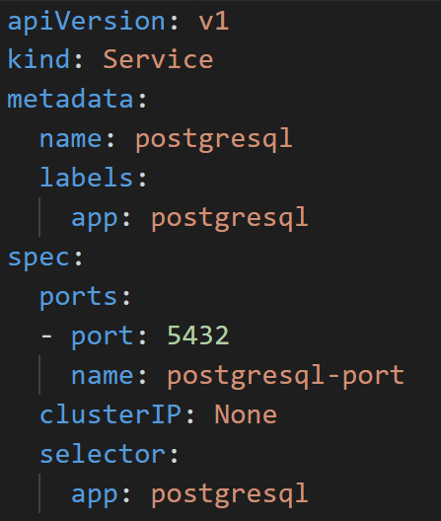
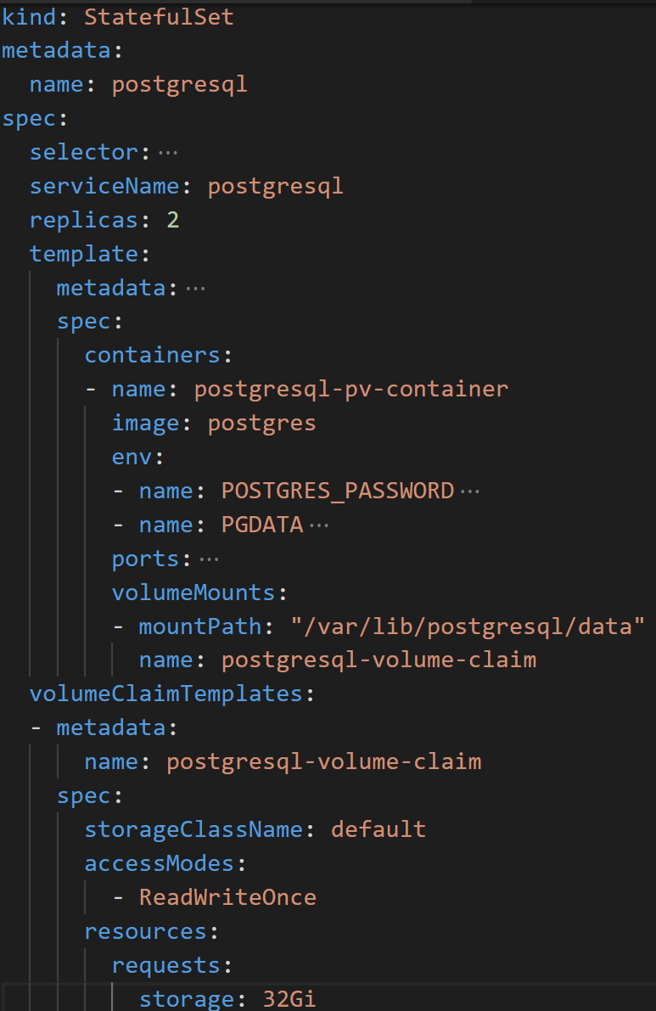
StatefulSet
Podobně jako Deployment je StatefulSet kontroler odpovědný za vytváření Podů a dodržování desired state
Headless Service vytvoří A DNS record pro každý Pod
Template obsahuje šablonu PVC. Každý Pod tak bude mít vytvořený svůj PVC a namapovaný do file system.

Slide 52
StatefulSet
StatefulSet můžete použít nejen s headless Service, ale kombinovat s běžnou service. Headless může ukazovat na všechny Pody (například pro čtecí operace, které chcete balancovat), zatímco druhá Service může mířit na aktuální master Pod. To ale vyžaduje nějakým mechanismem informovat Kubernetes zevnitř Podů o tom, kdo je master. To lze udělat vytvořením servisního účtu v Kubernetes a začleněním logiky do aplikace, která bude na master Podu modifikovat jeho Label, na základě kterého pak Service reaguje.
Prostudujte si příklad zde: https://github.com/CrunchyData/crunchy-containers
Řešení využívá pro deployment Helm šablonu, ke které se dostaneme později.
Pokud je to možné vyvarujte se používání stavových služeb v Kubernetes, je to komplexní. Např. PostgreSQL z příkladu je lépe využít jako platformní službu v Azure.
Pokud potřebujete stavovou službu, ale nemáte ty nejpřísnější požadavky na HA, zvažte deployment jediné repliky. Tím se všechno dramaticky zjednodušuje, ale nezapomeňte, že přepojení Azure Disk trvá dlouho a jsou omezení na počet připojených disků (může se tedy stát, že disk už nepůjde z kapacitních důvodů no Nodu připojit). Nebo použijte Azure Files, ale můžete narazit na omezení výkonu (pokud nevyužijete Azure Files Premium) a omezení souborového systému (nemusí fungovat symbolické linky, perzistentní nastavení permissions apod.). Další variantou je NFS z Azure NetApp Files.

Slide 53
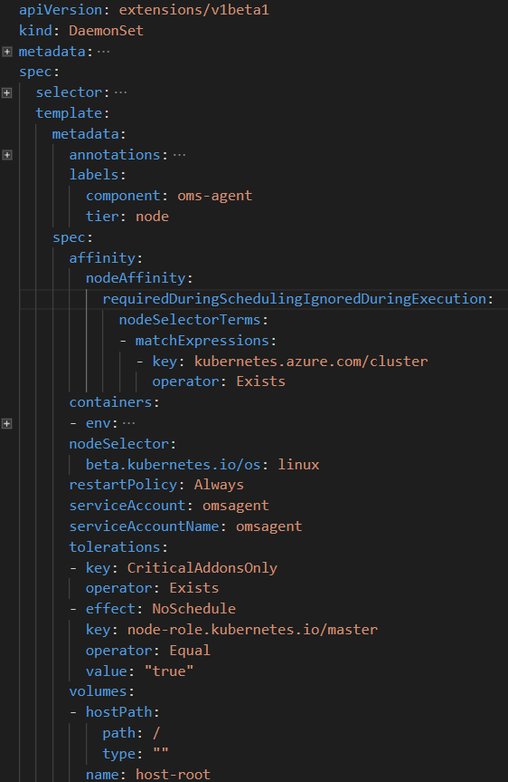
DaemonSet
DaemonSet je kontroler, který udržuje nasazení právě jednoho Podu na každém nodu. Při přidání Node tak automaticky Pod nasadí.
Používá se pro servisně laděné služby, například Azure Monitor dává do namespace kube-system OMS agenta
DaemonSet se občas používá pro deployment NGINX Ingress
Pro maximální výkon a nízkou latenci můžete chtít mít Ingress kontroler na každém Nodu clusteru
DaemonSet současně zajistí, že nebudete mít kontroler na Nodu 2x, což je celkem zbytečné
Nepoužívejte u velkých clusterů, mít kontroler 50x je zbytečná spotřeba zdrojů

Slide 54
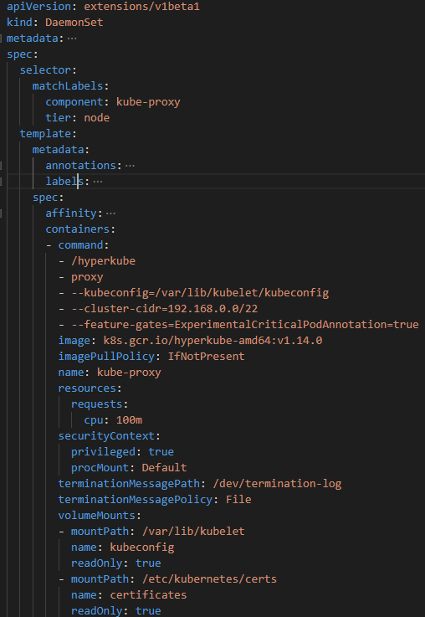
DaemonSet
DaemonSet se používá například pro deployment komponenty kube-proxy na Nodech, která je kritická a má za úkol nastavování iptables (nebo ipvs) pro implementaci Service
Tato komponenta potřebuje zasahovat do host konfigurace a proto běží jako privilegovaný kontejner.

Slide 55
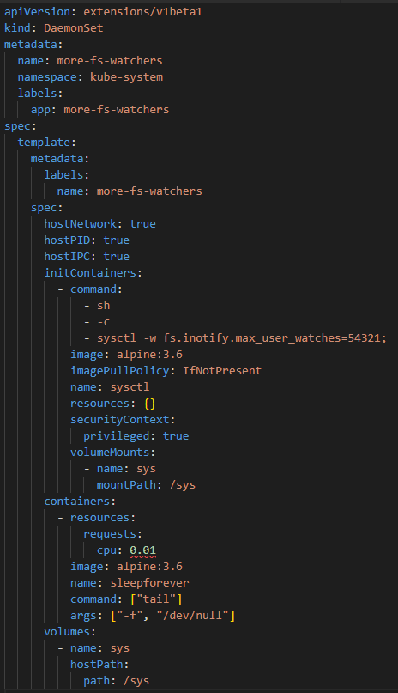
DaemonSet
Další příklad může být situace, kdy potřebujete změnit systémové nastavení Nodu. To můžete elegantně vyřešit přes privilegovaný DaemonSet
Z bezpečnostních důvodů použijeme ještě jednu fintu, kterou si vysvětlíme později. Potřebujeme jednorázový zásah, ale pak nechceme, aby tam běžel privilegovaný proces. Privilegovanou operaci tedy spustíme jako initContainer a po požadované změně se ukončí (tedy privilegovaný proces jde pryč) a Pod dále donekonečna běží neprivilegovaným kontejnerem (aby se nerestartoval).

Slide 56
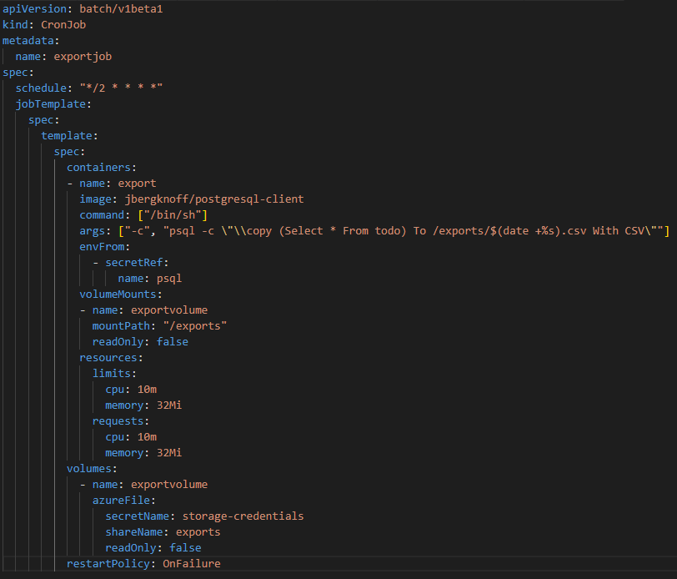
CronJob
CronJob kontroler můžeme použít pro pravidelné spouštění Podů typu run to completion (proces, kterým se Pod spouští v nějaký okamžik skončí)
Například tento CronJob bude dělat pravidelný export data z PostgreSQL v Azure do CSV soubor v Azure Files
Do Secret psql nahrajte připojovací údaje ve struktuře vhodné pro psql (PGUSER, PGPASSWORD, PGHOST a PGDATABASE) a přes envFrom secretRef je nahrajte všechny do Env
Vytvořte storage account, Azure Files share a připojovací údaje nahrajte do secret storage-credentials
restartPolicy dejte OnFailure (nikoli výchozí Always, protože proces záměrně končí po úspěšném exportu)

Slide 57
Nasazování přes Helm

Slide 58
Pokročilejší koncepty a bezpečnost

Slide 59
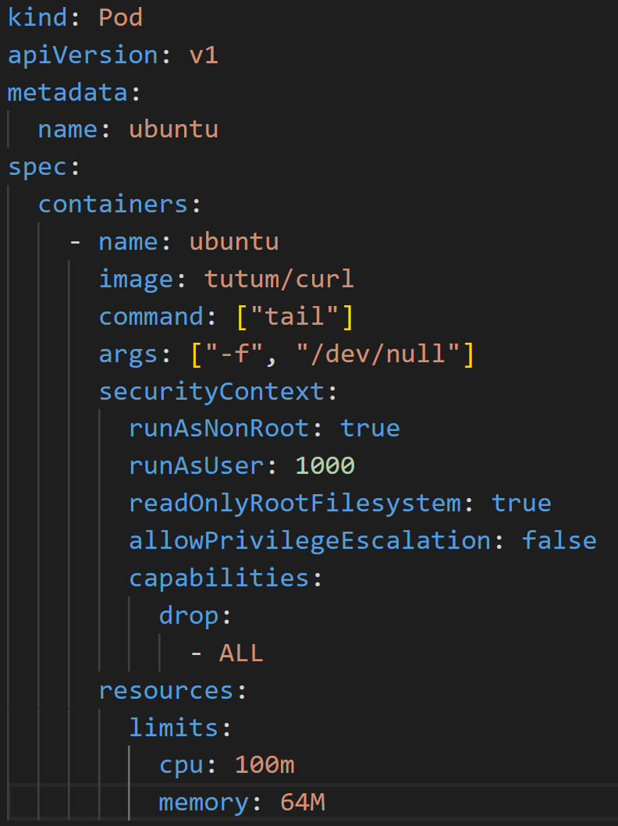
Pod/Container security
Pokud to jde, neběhejte kontejnery pod root uživatelem. Proces je sice izolovaný od hostitele (process namespace), ale pokud by došlo k prolomení této ochrany, stává se proces rootem v hostiteli a to je vždycky horší, než pokud by byl jen user. Image s tím musí počítat.
Můžete zakázat kontejnery, které běží jako root
Můžete explicitně určit jiného uživatele
Pokud to jde, nechte souborový systém jako readonly, což dramaticky omezí možnosti útočníka něco dělat (pro zapisování si namountujte Volume)
Zakážeme jakékoli eskalace oprávnění (včetně třeba ping)
Dropneme všechny výchozí Linux capabilities

Slide 60
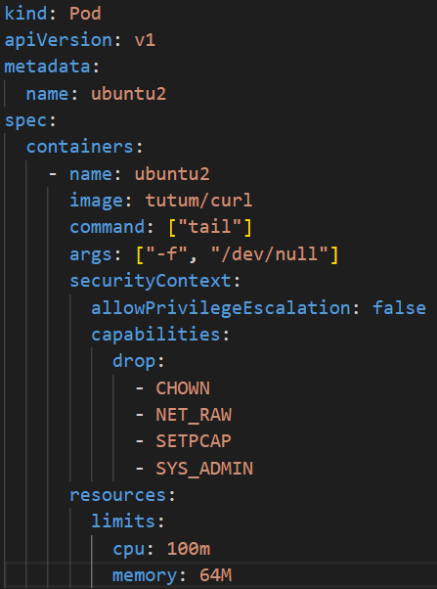
Pod/Container security
Pokud potřebujete dát procesům větší práva (například obsadit TCP porty menší než 1024 apod.) nespokojte se s root, ale buďte specifičtější v tom, co smí dělat.
Zakažte možnost vzít si práva (Linux capabilities) větší, než jaké dostal hlavní proces kontejneru
Kubernetes dává některá výchozí práva, která mu můžete chtít odebrat. Například SYS_ADMIN (umožňuje eskalaci oprávnění) nebo NET_RAW (možnost vytvářet custom pakety a dělat tak různé síťové útoky/scany)
Přestože jsme root, ping nefunguje, protože vyžaduje NET_RAW práva

Slide 61
Pod/Container security
Pokud kontejner potřebuje práva sahat do hostitele, spusťte ho jako privilegovaný – takto je například řešena kube-proxy, která musí modifikovat systémové iptables
S tímto nastavením buďte nesmírně opatrní!!

Slide 62
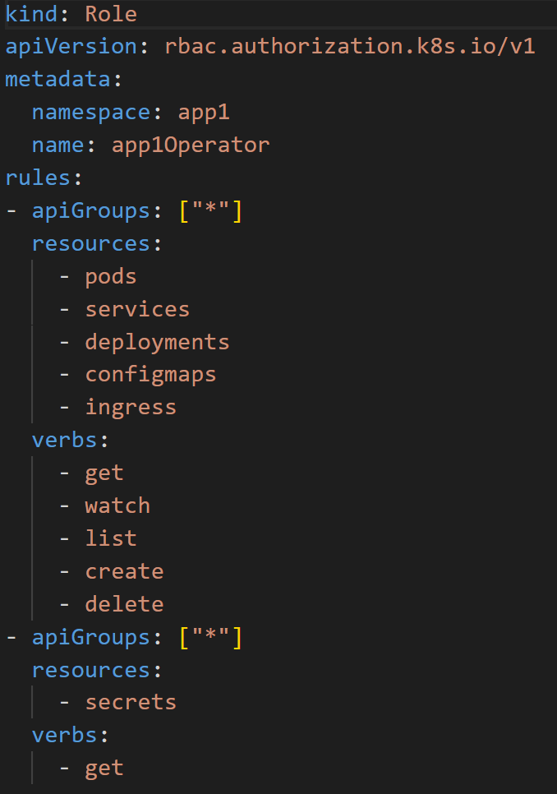
RBAC
Napojte Kubernetes RBAC na AAD a po úvodní instalaci nepoužívejte admin účet (az aks get-credentials … --admin)
Definujte vlastní role. Role je svázána s konkrétním namespace.
apiGroup definuje rodiny api, například apps nebo extensions
Resources uvádí konkrétní objekty, které chceme v rámci role řešit
Slovesa jsou jednotlivé API operace, které chceme v roli povolit.
Příklad role umožňuje pracovat s vyjmenovanými zdroji v namespace app1 + provádět get operaci nad secrets (takže nemůže založit nové secret)

Slide 63
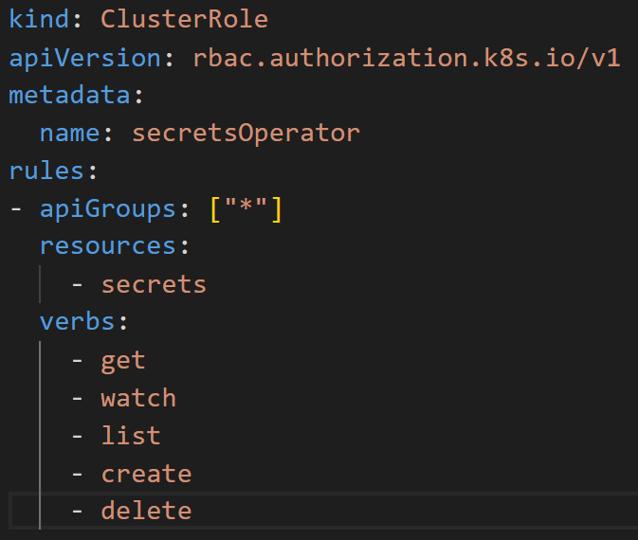
RBAC
ClusterRole je totéž, ale pro celý cluster bez ohledu na namespace

Slide 64
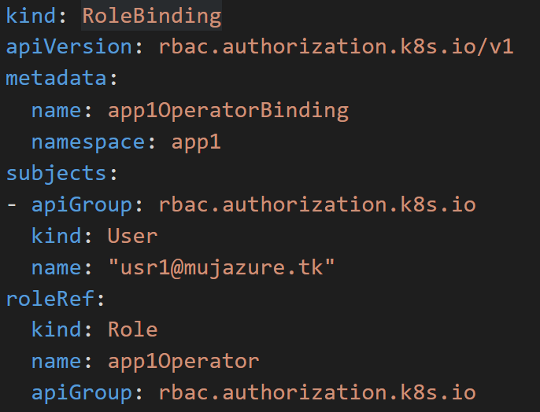
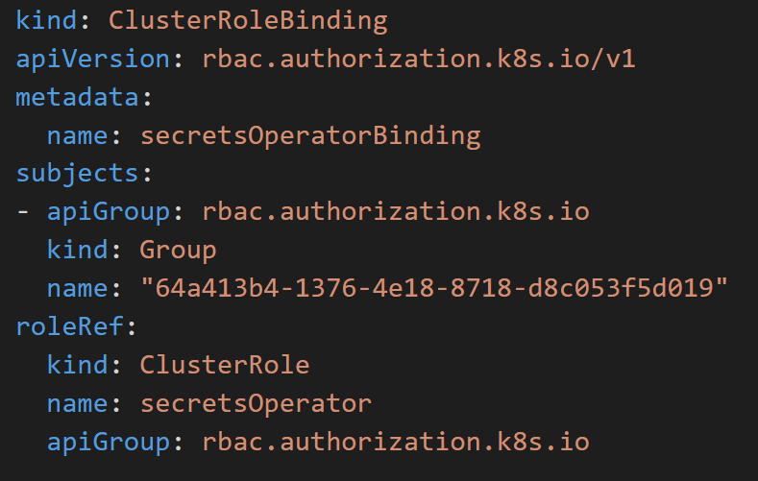
RBAC
RBAC role přiřaďte k uživatelům a skupinám v AAD
Konkrétního uživatele identifikujete jeho UPN
Skupinu v AAD musíte identifikovat podle group ID, které najdete v Properties skupiny v AAD

Slide 65
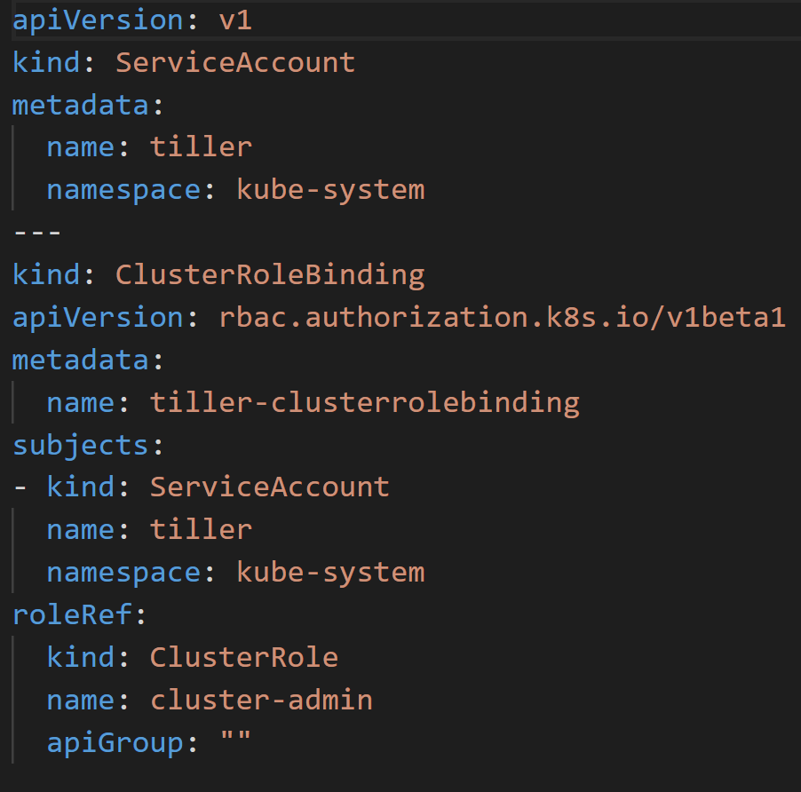
RBAC
Kubectl a jiné externí přístupy se ověřují jako RBAC uživatel, například admin, AAD user nebo AAD Service Principal. Některá řešení jsou ale spouštěna přímo jako Pod uvnitř clusteru a zevnitř chtějí přistupovat na API server. Například Helm komponenta Tiller, Azure Dev Spaces, Ingress controller a řada dalších. K tomu se používá Service Account.
Ve výchozím stavu dostane každý pod možnost využívat default service account v daném namespace. Credentials dostane by default k dispozici přes Secret a token se namountuje do /var/run/secrets/kubernetes.io/serviceaccount
Pro některé služby, například Tiller service pro Helm 2, vytvoříte privilegovanější účet, aby Helm 2 mohl instalovat změny do clusteru.

Slide 66
Network Policy
V rámci bezpečnostní strategie Assume Breach bychom měli používat mikrosegmentaci a povolovat pouze tu síťovou komunikaci, která je nutná. Pokud se chceme vyvarovat složitějších technologií typu Service Mesh, které mají velkou režii, můžeme použít Network Policy.
AKS podporuje implementaci Calico nebo nativní Azure. Ta druhá je dostupná pro clustery v režimu Advanced Networking, kde Pody mají IP přímo z VNETu a Azure driver implementuje pravidla stejnou technologií jako se implementuje Network Security Group na VM (tzn. prakticky žádná přidaná latence).
Pokud není aplikována žádná policy, je všechno povoleno.
Jakmile aplikujeme jakoukoli polici, je všechno zakázáno kromě toho, co politika explicitně povoluje. Politiky tedy nezakazují, pouze povolují.

Slide 67
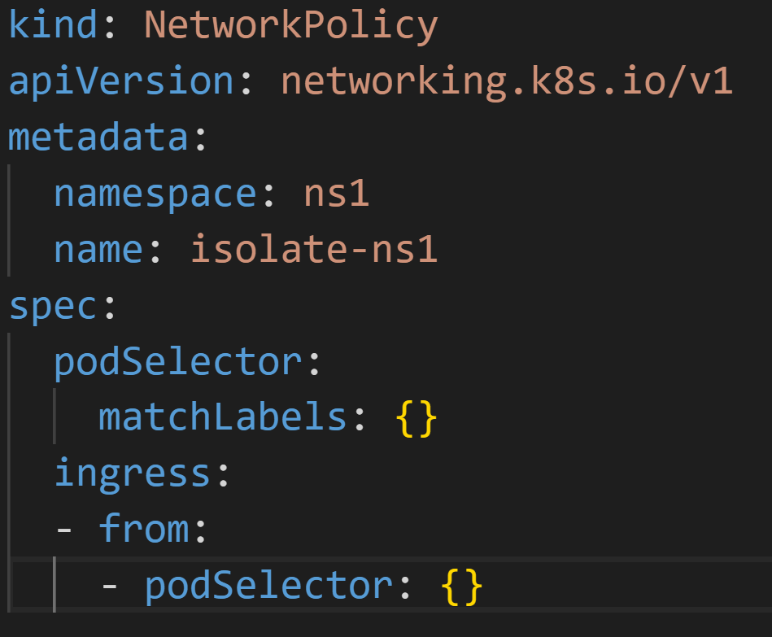
Network Policy
Politika má v mém případě platnost pro konkrétní namespace.
Politika se aplikuje na Pody, které odpovídají specifikaci dle labelů. Protože selektor neobsahuje bližší zadání, aplikuje se na všechny Pody v daném namespace.
Politika říká, že povoluje přístup z Podů, kterém odpovídají specifikaci dle labelů, které je ovšem prázdné, takže platí pro všechny Pody.
Výsledkem této politiky je, že Pody v namespace ns1 mohou mluvit mezi sebou, ale žádná komunikace z ostatních namespace do ns1 neprochází.

Slide 68
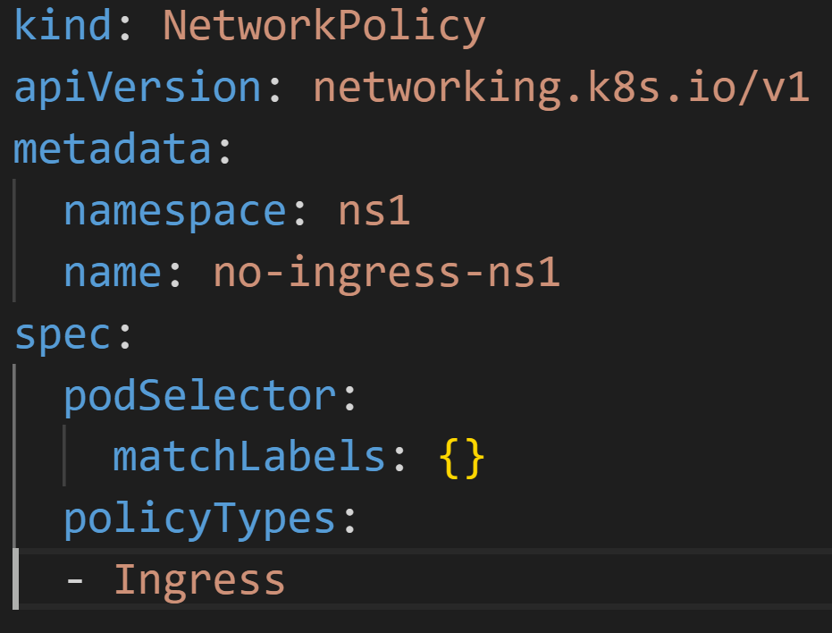
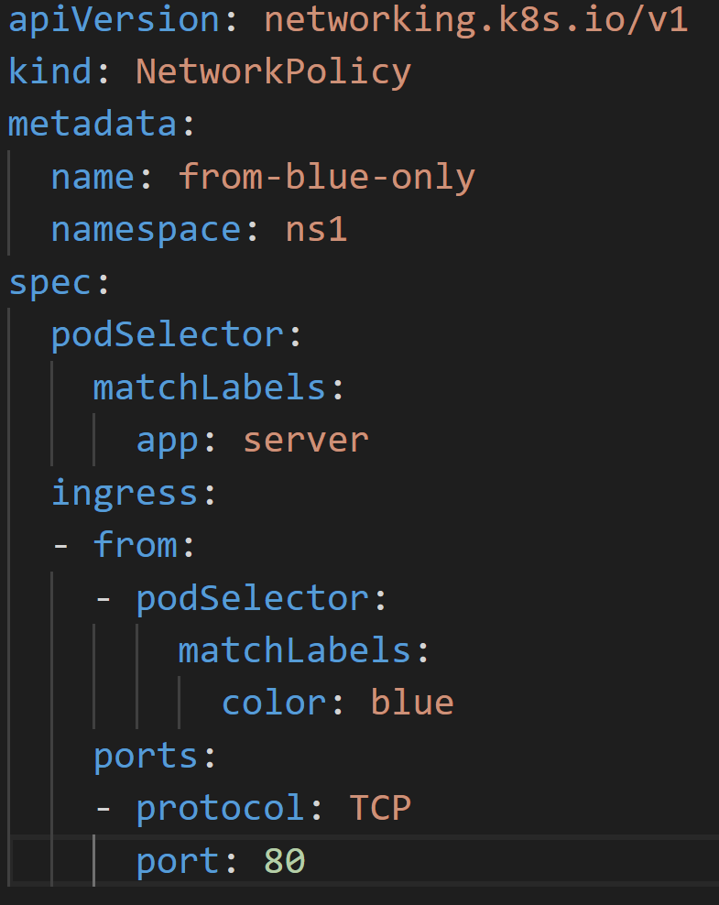
Network Policy
V tomto případě nejprve aplikujeme v namespace Ingress politiku, která se projeví na všech Podech namespace, ale nemá uvedený ingress selector. Tato politika tedy způsobí, že veškerá ingress komunikace je zakázána (protože jsme žádnou explicitně nepovolili).
Následně přidáme politiku, která Podům s label app: server dovoluje přijímat komunikaci na portu 80 od Podů v tomto namespace, které mají label color: blue

Slide 69
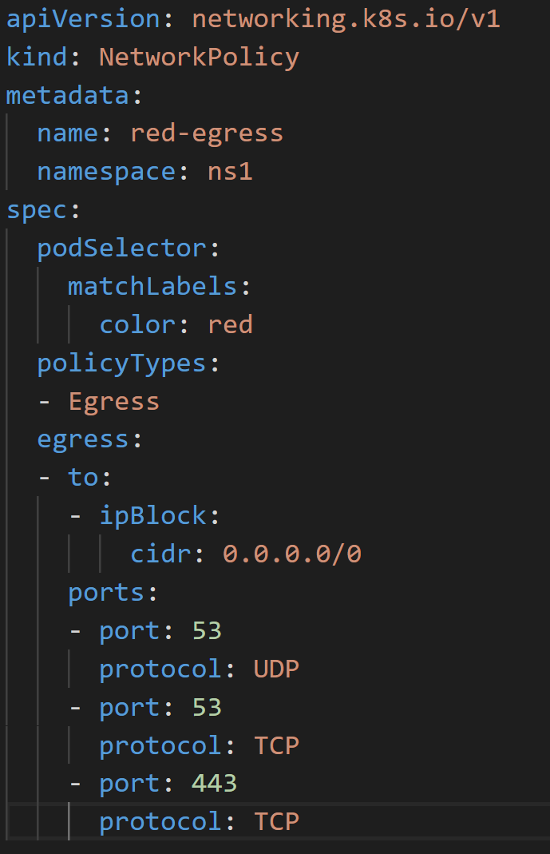
Network Policy
Můžeme také nasadit Egress politiku
Tato se aplikuje v rámci namespace na všechny Pody, které mají label color: red
Povolujeme odchozí provoz na všechny IP adresy
Limitujeme na DNS (port 53) a HTTPS (port 443)

Slide 70
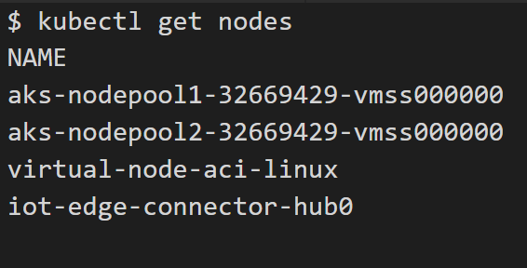
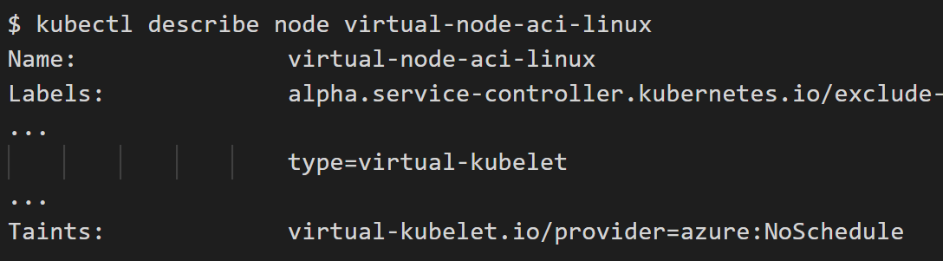
Virtual Nodes
Na běžném nodu sleduje Kubelet proces API server a čeká na Pody, které jsou pro něj. Následně zavolá Moby a spustí je.
Projekt Virtual Kubelet umožňuje vytvořit virtuální node, který zavolá nějaký externí systém pro vytvoření Podu
AKS Virtual Node může vytvořit Pody s využitím Azure Container Instances pro kontejnery přímo v Azure bez podkladových VM včetně integrace do VNETu a Kubernetes síťařiny (Service, Ingress). To přináší rychlejší škálování (nečekám na podkladové VM) a platbu jen za kontejnery, které reálně běží.
IoT Edge virtual Kubelet dovoluje zavolat IoT Hub pro provisioning kontejnerů v IoT Edge zařízeních s využitím Kubernetes API. Díky IoT Hub nemusí být zařízení trvale online, ale při dalším přihlášením se do něj kontejner dostane (například u Sigfox vysíláte třeba jednou za hodinu)
Virtuální nody mají defaultně Taint, takže máte pod kontrolou co se na nich spouští.

Slide 71
Service Catalog
Pokud můžete netrapte se se stateful prvky v Kubernetes a využijte platformní služby v Azure pro databáze nebo fronty
Typicky potřebujete vlézt do Azure pro provisioning zdrojů, stáhnout si z nich connection string a ten uložit do Secret, aby ho mohl využít Pod
Service Catalog je standardní způsob jak nabídnout meníčko služeb v cloudu pro Kubernetes uživatele bez nutnosti znát detaily cloudu nebo mít do něj přístup. Driverem je Open Service Broker, například pro Azure.
Open Service Broker implementace je kompatibilní v každém Kubernetes clusteru, kde je služba Service Catalog, ale také v Openshift, Service Fabric nebo Cloud Foundry

Slide 72
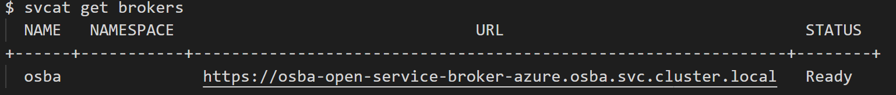


Service Catalog
Můžete použít svcli (lze ho nainstalovat i jako kubectl plugin) pro vypsání dostupných brokerů
Podívejte se, jaké služby jsou k dispozici (výpis ukazuje ty, co broker umí v GA, ale existuje i mnoho dalších v preview)
Každá služba může mít vícero plánů (tierů)

Slide 73




Service Catalog
Požádejte o službu přes Kubernetes objekt
Vytvořte binding služby
Stav instance můžete zjistit přes CLI
Jakmile je služba připravena a binding vytvořen, uloží se connection string do Secret

Slide 74
Policy
TBD

Slide 75
Autoscaling
TBD

Slide 76
Windows pool
TBD

Slide 77
Serverless with KEDA
TBD

Slide 78
Service Mesh
TBD

Slide 79
Backup/DR with Heptio Velero
TBD

Slide 80
Operators
TBD

Slide 81
DevSpaces
AKS DevSpaces je vývojářská nadstavba pro produktivní testování mikroslužeb v kontextu ostatních ve sdíleném Dev clusteru
DevSpaces pomohou vývojářům s generováním Dockerfile i Helm chartů
Nasadíte baseline verze služeb v root devspace
Jako vývojář pracující na službě A i založíte child devspace a publikujete změnu kódu služby. DevSpaces budou v rámci clusteru směrovat provoz buď na baseline verzi služeb nebo na vámi modifikovanou verzi. Z ostatních devspace se ale bude směrovat na baseline verzi, takže to nikomu nerozbijete
Integrace do VS Code a Visual Studio umožňuje startovat na F5, napojit debugger včetně breakpointů, streamovat logy do IDE a také extrémně rychle nasazovat změny přímo do běžícího clusteru (bez nutnosti jít kolečkem build kontejneru, poslání do registru, přenasazení)
Víc info v článku:

Slide 82
Monitoring

Slide 83
Azure Monitor – cluster health
TBD

Slide 84
Azure Monitor – pods, controllers
TBD

Slide 85
Azure Monitor – querying logs
TBD

Slide 86
Azure Monitor – live logs
TBD

Slide 87
Azure Monitor – audit logs
TBD

Slide 88
Azure Monitor – Prometheus metrics
TBD

Slide 89
Azure Monitor – Alerting
TBD

